Slide 1
第四章 数组和矩阵
4.1 数组
4.2 矩阵
4.3 特殊矩阵
4.4 稀疏矩阵

Slide 2
Chapter4 Arrays and Matrices
多维数组的行主描述形式和列主描述形式，多维数组映射成一维数组。
矩阵描述成一个二维数组，索引通常从1开始, 通常使用A(i,j)用矩阵中的元素(i,j)。
具有特殊结构的矩阵：对角矩阵、三对角矩阵和对称矩阵。

Slide 3
4.1 Arrays
数组(Array)是数据结构中最基本的类型，是一种循序的结构，是存储同一类数据的数据结构。
英语成绩
内容值：
高代成绩
第一学期
高代成绩
88
90
95
100
60
…
74
89
78
索引值：
学号
0
1
2
39
40

Slide 4
4.1.1 ADT
ADT4-1 数组的抽象数据类型描述
抽象数据类型Array {
实例
形如(index,value)的数据对集合，其中任意两对数据的index值都各不相同
操作
Create()：创建一个空的数组
Store( index, value)：添加数据(index, value)，同时删除具有相同index值的数据对（如果存在）
Retrieve( index)：返回索引值为index的数据对
}

Slide 5

单选题
1分
数组是一种___________的数据结构。
A
顺序存取
B
顺序存储
C
A、B均正确
D
A、B均不正确
提交

Slide 6
4.1.3 Row and Column Major Mappings
二维数组的声明：
int Data[5][4];
第一列
(0,0)
(0,1)
(0,2)
(0,3)
(1,0)
(1,1)
(1,2)
(1,3)
第二行
(2,0)
(2,1)
(2,2)
(2,3)
(3,0)
(3,1)
(3,2)
(3,3)
(4,0)
(4,1)
(4,2)
(4,3)

Slide 7
4.1.3 Row and Column Major Mappings
内存位置：
数组的第一个元素启始地址为X
Data[i][j]的内存位置=数组的第一个元素位置+[(i*每一行元素的个数)+j]*(所声明数据类型所占的大小)
用LOC(i,j)来表示Data[i][j]的内存位置
内存位置
数组名
X+(0*4+0)*n
Data[0][0]
X+(0*4+1)*n
Data[0][1]
X+(0*4+2)*n
Data[0][2]
X+(0*4+3)*n
Data[0][3]
X+(1*4+0)*n
Data[1][0]
…
…
…
X+(4*4+0)*n
Data[4][0]
X+(4*4+1)*n
Data[4][1]
X+(4*4+2)*n
Data[4][2]
X+(4*4+3)*n
Data[4][3]

Slide 8
4.1.3 Row and Column Major Mappings
采用循序存储每行的方式存储二维数组，称之为“以行为主” (Row-Major)。
“以列为主” (Column-Major)。
a_{0,0} a_{0,1} a_{0,2} … a_{0,n-1}
a_{1,0} a_{1,1} a_{1,2} … a_{1,n-1}
┇ ┇ ┇ ┇
a_{m-1,0} a_{m-1,1} a_{m-1,2} … a_{m-1,n-1}
以行为主
A[m][n]=
行向量形式
(
…
)
A[m][n]=
(a₀₀ a₀₁ a₀₂ …a_{0,n-1}),
(a₁₀ a₁₁ a₁₂ …a_{1,n-1}),
(a_{m-1,0} a_{m-1,1} a_{m-1,2} …a_{m-1,n-1})
列向量形式
(
…
)
A[m][n]=
(a₀₀ a₁₀ a₂₀ …a_{m-1,0}),
(a₀₁ a₁₁ a₂₁ …a_{m-1,1}),
(a_{0,n-1} a_{1,n-1} a_{2,n-1} …a_{m-1,n-1})
以列为主

Slide 9
4.1.3 Row and Column Major Mappings
二维数组中，:
数组的第一个元素位置为X，每个元素占用的空间为M，每一行元素的个数为R(列数)，每一列元素的个数为C (行数) 。
以行为主：
Data[i][j]的内存位置=X+[ (i*R)+j ]*M
以列为主：
Data[i][j]的内存位置=X+[ (j*C)+i ]*M
LOC(i,j)=
行*列数+列
LOC(i,j)=
列*行数+行

Slide 10
n维数组A: b₁ × b₂ × b₃ × ... × b_{n} 中数据元素的存储地址:
LOC(i₁ ,i₂ ,…,i_{n}) = LOC(0,0,…,0) + ?
A[3][2][5]
(0,0,0)
b₂
a₀₀₀
,a₀₀₁
,a₀₀₂
,a₀₀₃
,a₀₀₄
b₃
a₀₁₀
,a₀₁₁
,a₀₁₂
,a₀₁₃
,a₀₁₄
b₁
形成一块“面包”片，
此片上共有：b₂×b₃ 个元素，
第i片前应有：b₂×b₃×i个元素
LOC(2,1,3):
LOC(0,0,0) + (2xb₂xb₃ + 1xb₃ + 3)×M
∴ LOC(i₁,i₂,i₃) =
LOC(0,0,0) + (i₁xb₂xb₃+ i₂xb₃+ i₃)×M
对 b₁×b₂×…×b_{n} n维数组:
LOC(i₁,i₂,…,i_{n})
第0片
= LOC(0,0,…,0)+(i₁×b₂×b₃×…×b_{n}+i₂×b₃×b₄×…×b_{n}+…+i_{n-1}×b_{n}+i_{n})×M

Slide 11
4.1.4 The Class Array 1D
C++对一维数组的支持不足：
数组的非法索引：int a[9]; 可以访问数组元素a[-3]，a[9]和a[90]，-3，9和90是非法的索引，程序产生无法预料的行为。
不能输出数组：cout<< a << endl;
不能对一维数组进行诸如加法和减法等操作。
定义类Array1D，该类的每个实例X都是一个一维数组，存储在数组X.element之中，第i个元素位于X.element[i]，0≤i<size。

Slide 12
4.1.4 The Class Array 1D
template<class T>
class Array1D {
public:
Array1D(int size = 0);
Array1D(const Array1D<T>& v); // copy constructor
~Array1D() {delete [] element;}
T& operator[](int i) const;
int Size() {return size;}
Array1D<T>& operator=(const Array1D<T>& v);
Array1D<T> operator+() const; // 一元加
Array1D<T> operator+(const Array1D<T>& v) const;
Array1D<T> operator-() const; // 一元减
Array1D<T> operator-(const Array1D<T>& v) const;
Array1D<T> operator*(const Array1D<T>& v) const;
Array1D<T>& operator+=(const T& x);
Array1D<T>& ReSize(int sz);
private:
int size;
T *element; // 1D array
}; //PROGRAM 4-1

Slide 13
4.1.4 The Class Array 1D
#include <iostream.h>
#include "Array1D.h"
void main(void)
{
try {
Array1D<int> X(5), Y, Z;
for (int i=0; i < 5; i++)
X[i] = i;
cout << "X[3] = " << X[3] << endl;
cout << "X is " << X << endl;
Y = X;
cout << "Y is " << Y << endl;
X += 2;
cout << "X incremented by 2 is " << X << endl;
Z = (Y + X) * Y;
cout << "(Y + X) * Y is " << Z << endl;
cout << "-(Y + X) * Y is " << -Z << endl;
}
catch (...) {
cerr << "An exception has occurred" << endl;}
} //PROGRAM
3
0 1 2 3 4
2 3 4 5 6
0 4 12 24 40

Slide 14
4.1.4 The Class Array 1D
template<class T>
Array1D<T>::Array1D(int sz)
{// Constructor.
if (sz < 0) throw BadInitializers();
size = sz;
element = new T[sz];
}
template<class T>
Array1D<T>::Array1D(const Array1D<T>& v)
{// 复制构造函数
size = v.size;
element = new T[size]; // get space
for (int i = 0; i < size; i++) // copy elements
element[i] = v.element[i];
} //PROGRAM 4-2
T为C++内部数据类型： Θ(1)
T为用户定义类型：O(size)
Is O(size)
Not Θ(size)

Slide 15
4.1.4 The Class Array 1D
template<class T>
T& Array1D<T>::operator[] (int i) const
{//返回指向第i个元素的引用
if (i < 0 || i >= size) throw OutOfBounds();
return element[i];
} // PROGRAM 4-3
template<class T>
Array1D<T>& Array1D<T>::operator= (const Array1D<T>& v)
{//重载赋值操作符 =
if (this != &v) { // not self-assignment
size = v.size;
delete [] element; // free old space
element = new T[size]; // get right amount
for (int i = 0; i < size; i++) // copy elements
element[i] = v.element[i];
}
return *this;
} // PROGRAM 4-4
Θ(1)
Is O(size)
Not Θ(size)

Slide 16
4.1.4 The Class Array 1D
template<class T>
Array1D<T>
Array1D<T>::operator+ (const Array1D<T>& v) const
{// Return w = (*this) + v.
if (size != v.size) throw SizeMismatch();
Array1D<T> w(size); // create result array w
for (int i = 0; i < size; i++)
w.element[i] = element[i] + v.element[i];
return w;
} // PROGRAM 4-5
template<class T>
Array1D<T>
Array1D<T>::operator- (const Array1D<T>& v) const
{// Return w = (*this) - v.
if (size != v.size) throw SizeMismatch();
Array1D<T> w(size); // create result array w
for (int i = 0; i < size; i++)
w.element[i] = element[i] - v.element[i];
return w;
} // PROGRAM 4-5

Slide 17
4.1.4 The Class Array 1D
template<class T>
Array1D<T>& Array1D<T>::operator+= (const T& x)
{// Add x to each element of (*this).
for (int i = 0; i < size; i++)
element[i] += x;
return *this;
}
template<class T>
ostream& operator<< (ostream& out, const Array1D<T>& x)
{// Put the elements of x into the stream out.
for (int i = 0; i < x.size; i++)
out << x.element[i] << " ";
return out;
}
template<class T>
Array1D<T>& Array1D<T>::ReSize(int sz)
{// Change the size to sz. Do not copy array.
if (sz < 0) throw BadInitializers();
delete [] element;
size = sz;
element = new T [size];
return *this;
} // PROGRAM 4-5

Slide 18
4.1.5 The Class Array 2D
同理，可定义一个类Array2D描述二维数组。
二维数组可被视为一维数组的集合。

Slide 19
4.2 Matrices
4.2.1 Definitions and Operations
一个m×n的矩阵（matrix）是一个m行、n列的表，其中m和n是矩阵的维数。
列1 列2 列3 列4
2 0 0
0 0 0 5
4 2 0
2 7 3
1 4 9 6
行1 行2 行3 行4行5
5X4的矩阵

Slide 20
4.2.1 Definitions and Operations
使用符号M(i,j)来引用矩阵M中第i行、第j列 1≤i≤m，1≤j≤n的元素。
常见的操作：矩阵转置、矩阵加、矩阵乘。
一个m×n矩阵的转置矩阵是一个n×m的矩阵M^{T}，存在以下关系：M^{T}(i,j)=M(j,i)，1≤i≤n，1≤j≤m
仅当两个矩阵的维数相同时（即具有相同的行数和列数），可对两个矩阵求和。两个m×n矩阵A和B相加所得到的m×n矩阵C如下：
C(i,j)=A(i,j)+B(i,j)，1≤i≤n，1≤j≤m
仅当一个m×n矩阵A的列数与另一个q×p矩阵B的行数相同时（即n=q），才可以执行矩阵乘法A*B。A*B所得到的m×p矩阵C满足以下关系：
C(i,j) = Σ_{k=1}^{n}A(i,k)*B(k,j) 1≤i≤m，1≤j≤p

Slide 21
4.2.2 The Class Matrix
用二维整数数组来描述元素为整数的m×n矩阵M：
int x[m][n]；其中M(i,j)对应于x[i-1][j-1]。
使用数组的索引[][]来指定每个矩阵元素。减低代码的可读性，增加了出错的概率。
定义一个类Matrix类
使用（）来指定每个元素，行列索引值都是从1开始。
采用一个一维数组element来存储rows×cols矩阵中的rows*cols个元素。

Slide 22
4.2.2 The Class Matrix
template<class T>
class Matrix {
public:
Matrix(int r = 0, int c = 0);
Matrix(const Matrix<T>& m); // copy constructor
~Matrix() {delete [] element;}
int Rows() const {return rows;}
int Columns() const {return cols;}
T& operator()(int i, int j) const;
Matrix<T>& operator= (const Matrix<T>& m);
Matrix<T> operator+() const; // unary +
Matrix<T> operator+(const Matrix<T>& m) const;
Matrix<T> operator-() const; // unary minus
Matrix<T> operator-(const Matrix<T>& m) const;
Matrix<T> operator*(const Matrix<T>& m) const;
Matrix<T>& operator+=(const T& x);
private:
int rows, cols; // matrix dimensions
T *element; // element array
}; //PROGRAM 4-12

Slide 23
4.2.2 The Class Matrix
void main(void)
{
try {
Matrix<int> X(3,2), Y, Z;
int i, j;
for (i = 1; i <= 3; i++)
for (j = 1; j <= 2; j++)
X(i,j) = 2*i + j;
cout << X(3,1) << X << endl;
Y = X; cout << Y << endl;
X += 2; cout << X << endl;
Z = Y + X; cout << Z << endl;
cout << -Z << endl;
Matrix<int> W(2,3);
for (i = 1; i <= 2; i++)
for (j = 1; j <= 3; j++)
W(i,j) = i + j;
cout << W << endl;
Z = Y * W; cout << Z << endl;
}
catch (...) {
cerr << "An exception has occurred" << endl;}
} //
3 4
5 6
7 8
7
5 6
7 8
9 10
2 3 4
3 4 5
18 25 32
28 39 50
38 53 68

Slide 24
4.2.2 The Class Matrix
template<class T>
Matrix<T>::Matrix (int r, int c)
{// Matrix constructor.
if (r < 0 || c < 0) throw BadInitializers();
if ( (!r || !c) && (r || c) )
throw BadInitializers();
// create the matrix
rows = r; cols = c;
element = new T [r * c];
}
template<class T>
Matrix<T>::Matrix(const Matrix<T>& m)
{// Copy constructor.
rows = m.rows; cols = m.cols;
element = new T [rows * cols];
for (int i = 0; i < rows * cols; i++)
element[i] = m.element[i]; // copy each element
} //PROGRAM 4-13

Slide 25
4.2.2 The Class Matrix
template<class T>
T& Matrix<T>::operator() (int i, int j) const
{// Return a reference to element (i,j).
if (i < 1 || i > rows || j < 1 || j > cols)
throw OutOfBounds();
return element[(i - 1) * cols + j - 1];
} //PROGRAM 4-14
template<class T>
Matrix<T> Matrix<T>::operator+ (const Matrix<T>& m) const
{// Return w = (*this) + m.
if (rows != m.rows || cols != m.cols)
throw SizeMismatch();
// create result matrix w
Matrix<T> w(rows, cols);
for (int i = 0; i < rows * cols; i++)
w.element[i] = element[i] + m.element[i];
return w;
} //PROGRAM 4-15

Slide 26
4.2.2 The Class Matrix
template<class T>
Matrix<T> Matrix<T>::operator* (const Matrix<T>& m) const
{// Matrix multiply. Return w = (*this) * m.
if (cols != m.rows) throw SizeMismatch();
Matrix<T> w(rows, m.cols); // result matrix
//为*this,m和w定义游标, 设起始位置为(1,1)
int ct = 0, cm = 0, cw = 0;
for (int i = 1; i <= rows; i++) {// compute w(i,j)
for (int j = 1; j <= m.cols; j++) {//计算出结果的第i行
T sum = element[ct] * m.element[cm];//算w(i,j)的第一项
for (int k = 2; k <= cols; k++) {//累加其余项
ct++; // next term in row i of *this
cm += m.cols; // next in column j of m
sum += element[ct] * m.element[cm];
}
w.element[cw++] = sum; // save w(i,j)
ct -= cols - 1; // reset to start of row and next column
cm = j;
}
ct += cols; // reset to start of next row and first column
cm = 0;
}
return w;
} //PROGRAM 4-16

Slide 27
4.3 Special Matrices
4.3.1定义和应用
方阵（square matrix）：具有相同行数和列数的矩阵。
对角矩阵（diagonal）M是一个对角矩阵当且仅当i≠j时有M(i,j)=0。
三对角矩阵（tridiagonal）M是一个三对角矩阵当且仅当|i-j|>1时有M(i,j)=0。
下三角矩阵（lower triangular）M是一个下三角矩阵当且仅当i<j时有M(i,j)=0。
上三角矩阵（upper triangular）M是一个上三角矩阵当且仅当i>j时有M(i,j)=0。
对称矩阵（symmetric）M是一个对称矩阵当且仅当对于所有的i和j有M(i,j)=M(j,i)。

Slide 28
4.3.2 Diagonal Matrices
用二维数组来描述一个元素类型为T的n×n对角矩阵D：T d[n][n]；使用数组元素d[i-1][j-1]来表示矩阵元素D(i,j)，所需要的存储空间为n²*sizeof(T)。
一个对角矩阵最多包含n个非0元素，用一维数组来描述对角矩阵：T d[n] ；使用数组元素d[i-1]来表示矩阵元素D[i,i]。
2 | 0 | 0 | 0 | 0
0 | 3 | 0 | 0 | 0
0 | 0 | 1 | 0 | 0
0 | 0 | 0 | 9 | 0
0 | 0 | 0 | 0 | 2

Slide 29
4.3.2 Diagonal Matrices
template<class T>
class DiagonalMatrix {
public:
DiagonalMatrix(int size = 10) {n = size; d = new T [n];}
~DiagonalMatrix() {delete [] d;} // destructor
DiagonalMatrix<T>& Store(const T& x, int i, int j);
T Retrieve(int i, int j) const;
private:
int n; // matrix dimension
T *d; // 1D array for diagonal elements
};
template<class T>
DiagonalMatrix<T>& DiagonalMatrix<T>::Store(const T& x, int i, int j)
{// Store x as D(i,j).
if (i < 1 || j < 1 || i > n || j > n) throw OutOfBounds();
if (i != j && x != 0) throw MustBeZero();
if (i == j) d[i-1] = x;
return *this;
} //Program 4-17
template <class T>
T DiagonalMatrix<T>::Retrieve(int i, int j) const
{// Retrieve D(i,j).
if (i < 1 || j < 1 || i > n || j > n)
throw OutOfBounds();
if (i == j) return d[i-1];
else return 0;
}
Θ(1)

Slide 30
4.3.3 Tridiagonal Matrices
在一个n×n三对角矩阵T中，非0元素排列在如下的三条对角线上：
1) 主对角线: i=j。
2) 低对角线: i=j+1。
3) 高对角线: i=j-1。
三条对角线上的元素总数为3n-2，可以使用一个3n-2个大小的一维数组来描述T。
矩阵元素的映射：行、列和对角线。在TridiagonalMatrix中采用了对角线映射方式。
2 | 2 | 0 | 0 | 0
4 | 3 | 6 | 0 | 0
0 | 5 | 1 | 5 | 0
0 | 0 | 1 | 9 | 1
0 | 0 | 0 | 3 | 2

Slide 31
4.3.3 Tridiagonal Matrices
template<class T>
class TridiagonalMatrix {
public:
TridiagonalMatrix(int size = 10)
{n = size; t = new T [3*n-2];}
~TridiagonalMatrix() {delete [] t;}
TridiagonalMatrix<T>& Store(const T& x, int i, int j);
T Retrieve(int i, int j) const;
private:
int n; // matrix dimension
T *t; // 1D array for tridiagonal
}; //Program 4-18

Slide 32
4.3.3 Tridiagonal Matrices
template<class T>
TridiagonalMatrix<T>& TridiagonalMatrix<T>::
Store (const T& x, int i, int j)
{// Store x as T(i,j)
if ( i < 1 || j < 1 || i > n || j > n) throw OutOfBounds();
switch (i - j) {
case 1: t[i - 2] = x; break;
case 0: t[n + i - 2] = x; break;
case -1: t[2 * n + i - 2] = x; break;
default: if(x != 0) throw MustBeZero();
}
return *this;
}
template <class T>
T TridiagonalMatrix<T>::Retrieve (int i, int j) const
{// Retrieve T(i,j)
if ( i < 1 || j < 1 || i > n || j > n) throw OutOfBounds();
switch (i - j) {
case 1: return t[i - 2];
case 0: return t[n + i - 2];
case -1: return t[2 * n + i - 2];
default: return 0;
}
} //Program 4-18
2 | 2 | 0 | 0 | 0
4 | 3 | 6 | 0 | 0
0 | 5 | 1 | 5 | 0
0 | 0 | 1 | 9 | 1
0 | 0 | 0 | 3 | 2
Θ(1)

Slide 33
单选题
1分
以下三个跳转条件分别依次对应三对角矩阵的______对角线。
case 1: t[i - 2] = x; break;
case 0: t[n + i - 2] = x; break;
case -1: t[2 * n + i - 2] = x; break;
A
主、低、高
B
主、高、低
C
低、主、高
D
高、主、低
提交

Slide 34
4.3.4 Triangular Matrices
2 | 0 | 0 | 0 | 0
5 | 3 | 0 | 0 | 0
4 | 3 | 1 | 0 | 0
5 | 1 | 2 | 9 | 0
6 | 2 | 3 | 3 | 2
在一个下三角矩阵中/或一个上三角矩阵中，非0区域的元素总数均为：
Σ_{i=1}^{n} i=n(n+1)/2
可用一个大小为n(n+1)/2的一维数组来进行描述，行主或列映射方式。
一个下三角矩阵中的元素L(i,j)。如果i<j，则L(i,j)=0；如果i≥j，则L(i,j)位于非0区域
在按行映射方式中，在元素L(i,j)之前共有Σ_{k=1}^{i-1} k+j-1=i(i-1)/2+j-1个元素位于非0区域，这个表达式同时给出了L(i,j) 的位置。
下三角矩阵
2 | 2 | 5 | 5 | 8
0 | 3 | 6 | 5 | 7
0 | 0 | 1 | 5 | 5
0 | 0 | 0 | 9 | 1
0 | 0 | 0 | 0 | 2
上三角矩阵

Slide 35
4.3.4 Triangular Matrices
template<class T>
LowerMatrix<T>& LowerMatrix<T>::Store(const T& x, int i, int j)
{// Store x as L(i,j).
if ( i < 1 || j < 1 || i > n || j > n) throw OutOfBounds();
// (i,j) in lower triangle if i >= j
if (i >= j) t[i*(i-1)/2+j-1] = x;
else if (x != 0) throw MustBeZero();
return *this;
}
template <class T>
T LowerMatrix<T>::Retrieve(int i, int j) const
{// Retrieve L(i,j).
if ( i < 1 || j < 1 || i > n || j > n) throw OutOfBounds();
// (i,j) in lower triangle if i >= j
if (i >= j) return t[i*(i-1)/2+j-1];
else return 0;
} //Program 4-19

Slide 36
4.3.5 Symmetric Matrices
4.3.5 对称矩阵
一个n×n的对称矩阵可以用一个大小为n(n+1)/2的一维数组来描述，
可参考三角矩阵的存储模式来存储矩阵的上三角或下三角。
根据已存储的元素来推算出未存储的元素。

Slide 37
练习
设有一个12×12的对称矩阵M，将其上三角部分的元素m(i,j)(1≤i≤j≤12)按行优先存入一维数组N中，元素m(6,6)在N中的下标是______
50

Slide 38
4.4 Sparse Matrices
如果一个m×n矩阵中有“许多”元素为0，则称该矩阵为稀疏矩阵（sparse）。否则称为稠密矩阵（dense）。
稀疏矩阵和稠密矩阵之间并没有一个精确的界限，规定稀疏矩阵的非0元素数目应小于n²/3，在有些情况下应小于n²/5：
稀疏矩阵：n×n的对角矩阵、三对角矩阵，O(n)个非0元素和O(n²)个0元素；
稠密矩阵：三角矩阵，至少有n(n-1)/2个0元素，最多有n(n+1)/2个非0元素。
本节中主要考察具有不规则非0区域的稀疏矩阵。

Slide 39
4.4.1 Motivation
例4-5 某市场有10000种不同的商品，1000个顾客的购物数据，为一个10000×1000的矩阵；
如果每个顾客平均购买了20种不同商品，在10000000个矩阵元素中只有20000个元素为非0，且分布没有很明确的规律；
若还需统计费用，将浪费大量的存储空间。

Slide 40
4.4.2 Array Representation
针对稀疏矩阵，重建矩阵结构，以行为主映射到一维数组中。
记录每个非0元素的 row、col和value（矩阵元素的值）。定义模板类Term：
Template <classT>
class Term {
private:
int row, col;
T value;
}；

Slide 41
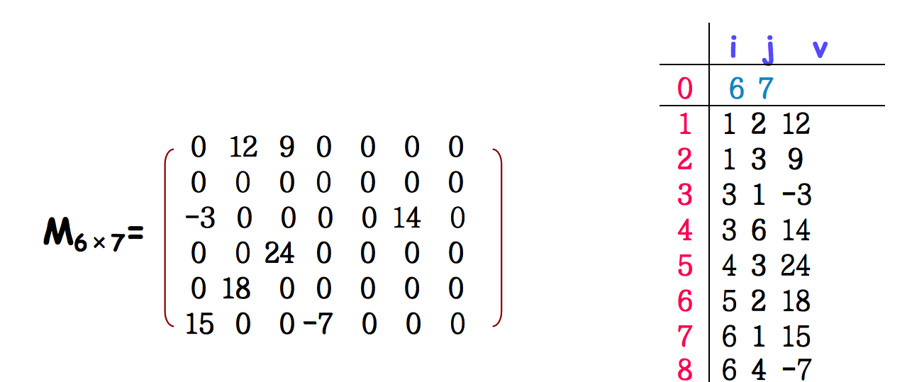
4.4.2 Array Representation
6X7稀疏矩阵用三元组描述

Slide 42
4.4.2 Array Representation
template<class T>
class SparseMatrix
{
friend ostream& operator<<
(ostream&, const SparseMatrix<T>&);
friend istream& operator>>
(istream&, SparseMatrix<T>&);
public:
SparseMatrix(int maxTerms = 10);
~SparseMatrix() {delete [] a;}
void Transpose (SparseMatrix<T> &b) const;
void Add (const SparseMatrix<T> &b,
SparseMatrix<T> &c) const;
private:
void Append(const Term<T>& t);
int rows, cols; // matrix dimensions
int terms; // current number of nonzero terms
Term<T> *a; // term array
int MaxTerms; // size of array a;
}; //Program 4-20

Slide 43
4.4.2 Array Representation
template<class T>
SparseMatrix<T>::SparseMatrix(int maxTerms)
{// Sparse matrix constructor.
if (maxTerms < 1) throw BadInitializers();
MaxTerms = maxTerms;
a = new Term<T> [MaxTerms];
terms = rows = cols = 0;
} //Program 4-21
template<class T>
void SparseMatrix<T>::Append(const Term<T>& t)
{// Append a nonzero term t to *this.
if (terms >= MaxTerms) throw NoMem();
a[terms] = t;
terms++;
} //Program 4-24

Slide 44
4.4.2 Array Representation
ostream& operator<< (ostream& out, const SparseMatrix<T>& x)
{// Put *this in output stream.
out << "rows = " << x.rows << " columns = "<< x.cols << endl;
out << "nonzero terms = " << x.terms << endl;
for (int i = 0; i < x.terms; i++) // put terms, one per line
out << "a(" << x.a[i].row << ',' << x.a[i].col<< ") = " << x.a[i].value << endl;
return out;
}
template<class T>
istream& operator>> (istream& in, SparseMatrix<T>& x)
{// Input a sparse matrix.
cout << "Enter number of rows, columns, and terms" << endl;
in >> x.rows >> x.cols >> x.terms;
if (x.terms > x.MaxTerms) throw NoMem();
for (int i = 0; i < x.terms; i++) {// input terms
cout << "Enter row, column, and value of term " << (i + 1) << endl;
in >> x.a[i].row >> x.a[i].col >> x.a[i].value;
}
return in;
} //Program 4-22
Θ(terms)

Slide 45
4.4.2 Array Representation
template<class T>
void SparseMatrix<T>::Transpose(SparseMatrix<T> &b) const
{// 将*this的转置结果送入b.
if (terms > b.MaxTerms) throw NoMem(); //检查b的空间
b.cols = rows; b.rows = cols; b.terms = terms; // 设置转置特征
int *ColSize, *RowNext; // 初始化
ColSize = new int[cols + 1]; //存储*this每一列的非0元素数
RowNext = new int[rows + 1];
for (int i = 1; i <= cols; i++) // 计算*this每一列的非0元素数； initialize
ColSize[i] = 0;
for (i = 0; i < terms; i++)
ColSize[a[i].col]++;
RowNext[1] = 0; //给出b中每一行的起始点
for (i = 2; i <= cols; i++)
RowNext[i] = RowNext[i - 1] + ColSize[i - 1];
for (i = 0; i < terms; i++) { //执行转置操作
int j = RowNext[a[i].col]++; // position in b
b.a[j].row = a[i].col;
b.a[j].col = a[i].row;
b.a[j].value = a[i].value;
}
} //Program 4-23
O(cols+terms)

Slide 46
4.4.2 Array Representation
O(terms+b.terms)
template<class T>
void SparseMatrix<T>::Add(const SparseMatrix<T> &b,SparseMatrix<T> &c) const
{// Compute c = (*this) + b.
if (rows != b.rows || cols != b.cols) throw SizeMismatch(); // verify
c.rows = rows; c.cols = cols; c.terms = 0; //设置结果矩阵c的特征
int ct = 0, cb = 0;
while (ct < terms && cb < b.terms) {//在*this和b中遍历
int indt = a[ct].row * cols + a[ct].col;//每一个元素的行主索引
int indb = b.a[cb].row * cols + b.a[cb].col;
if (indt < indb) {//b的元素在后
c.Append(a[ct]); ct++;
} else { if (indt == indb) { //位置相同
if (a[ct].value + b.a[cb].value) {//仅当和不为0时才添加到c中
Term<T> t;
t.row = a[ct].row; t.col = a[ct].col;
t.value = a[ct].value + b.a[cb].value;
c.Append(t); }
ct++; cb++; // next terms of *this and b
} else { c.Append(b.a[cb]); cb++; }
}
} // end while
for (; ct < terms; ct++)//复制剩余元素
c.Append(a[ct]);
for (; cb < b.terms; cb++)
c.Append(b.a[cb]);
} //Program 4-25

Slide 47
4.4.3 Linked Representation
用一维数组来描述稀疏矩阵的缺点：
非0元素个数未知。
输入矩阵后已知，但随着矩阵加法、减法和乘法操作的执行，非0元素的数目会发生变化。
解决：
预估非0元素数目作为数组的初始大小。当结果矩阵非0元素的数目超出所估计的数目时将引发一个异常。
重写代码，在非0元素的数目超出所估计的数目时重新分配一个数组（多大？），元素复制和删除原数组，算法效率降低。
采用基于指针的描述。

Slide 48
4.4.3 Linked Representation
链表描述：把每行的非0元素链接。
first
col
link
1
4
2
7
1
0
row
a.first
value
2
2
6
5
7
8
3
0
3
4
9
6
8
0
4
0
2
3
3
5
0
link

Slide 49
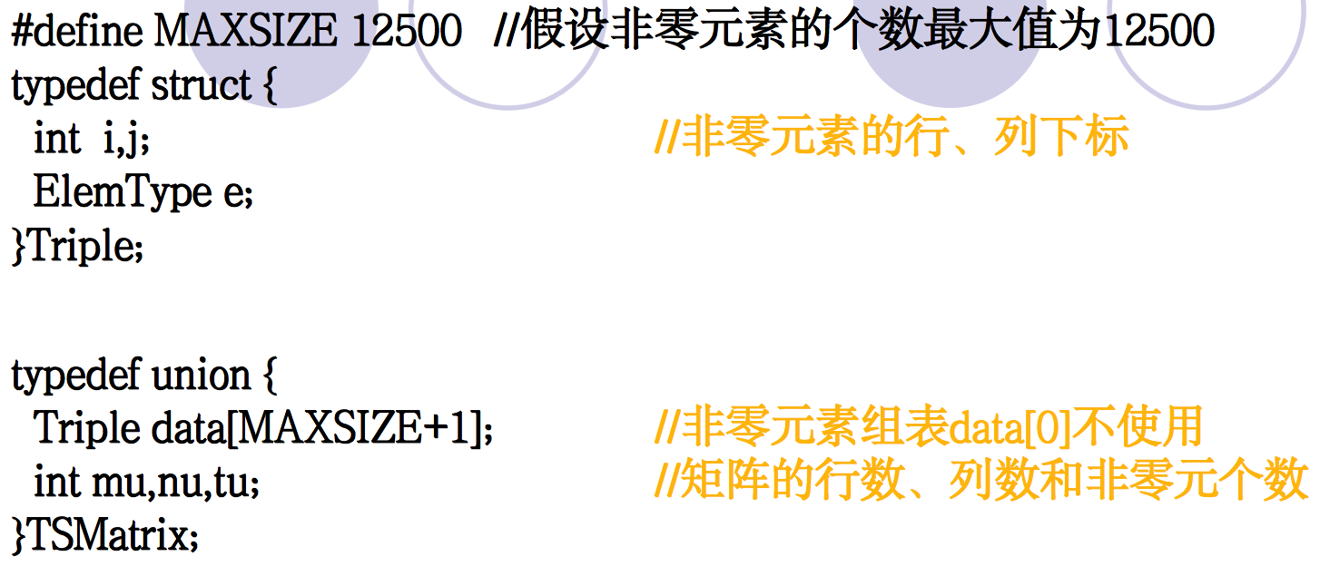
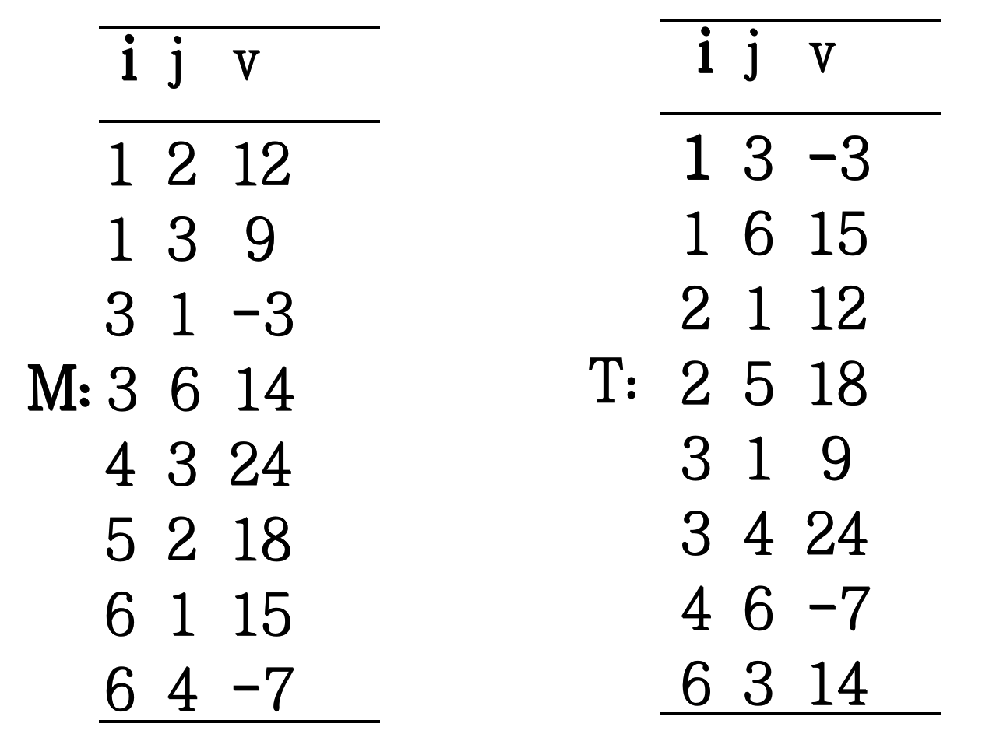
附加资料：三元组顺序表与十字链表
1. 三元组顺序表的定义
2. 三元组顺序表的应用:
矩阵的转置
矩阵转置的一般规则:
一个m×n的矩阵M,其转置矩阵T是n×m,
T(i,j) = M(j,i), 1≤i≤n, 1≤j≤m
用三元组表示的转置矩阵

Slide 50
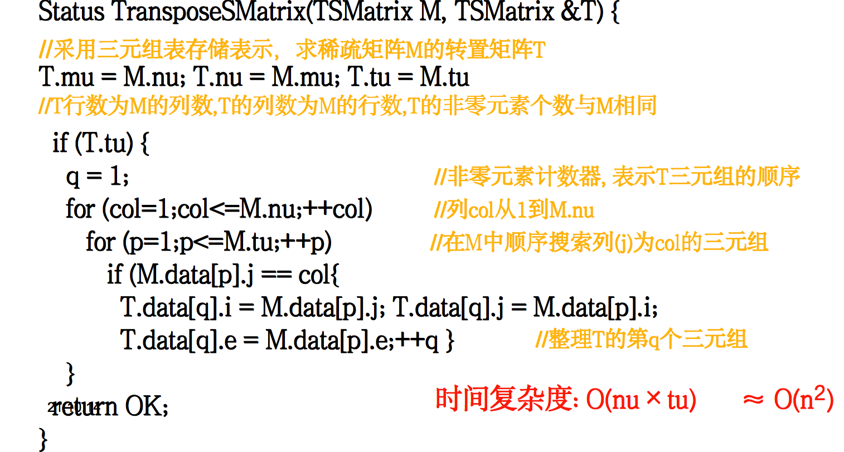
算法的思路:
typedef struct {
int i,j;
ElemType e;
}Triple;
typedef union {
Triple data[MAXSIZE+1];
int mu,nu,tu;
}TSMatrix;
·
①对M中每个三元组进行扫描
②先找列号 j=1 的三元组，
若存在，则将其移至T三元组表,并依次存放
并对找到的三元组元素将其行列号对换
否则找下一列,依次类推

Slide 51
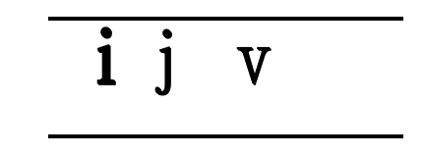








算法的改进:
顺序扫描M的三元组将M.data[col]直接放到其在T中的相应位置
增设 num: num[col]表示M第col列中非零元的个数,
cpot: cpot[col]表示M第col列的第一个非零元在T.data中的恰当位置
则:
cpot[1] = 1;
M第一列第一个非零元必在T的第一位置
cpot[col] = cpot[col-1] + num[col-1] 2 ≤ col ≤ M.data
M第col列第一个非零元在: 第col-1列第一非零元起 + 第col-1列非零元总数 之后

Slide 52
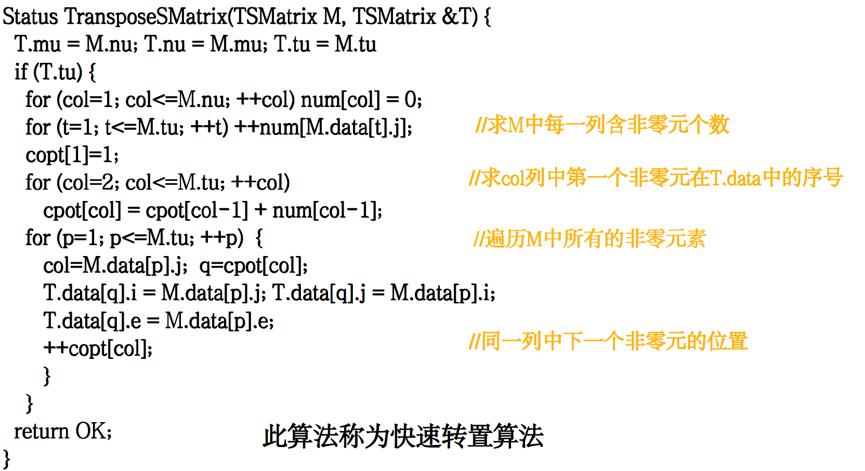
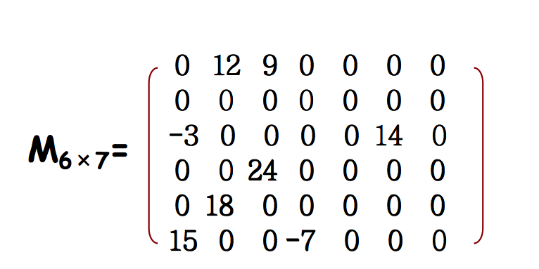
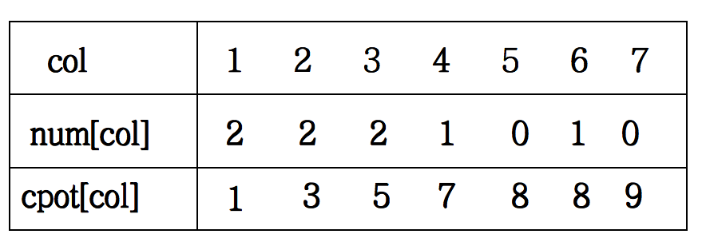
矩阵M的cpot与num的值:
增设向量: num(num[col]表示M第col列中非零元的个数),
cpot(cpot[col]表示M第col列的第一个非零元在T.data中的恰当位置)
则:
cpot[1] = 1;
M第一列第一个非零元必在T的第一位置
cpot[col] = cpot[col-1] + num[col-1] 2 ≤ col ≤ M.data
M第col列第一个非零元在: 第col-1列第一非零元起 + 第col-1列非零元总数 之后

Slide 53
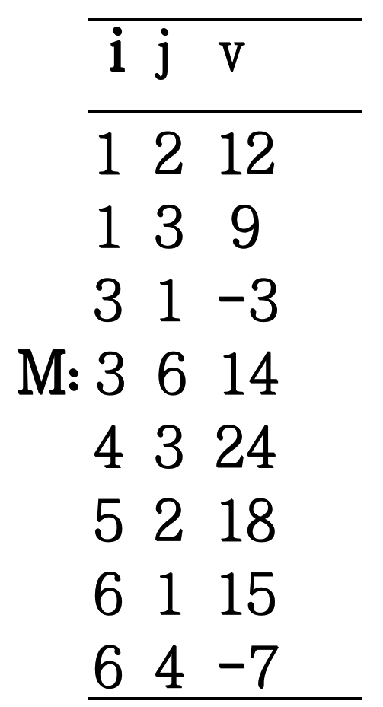
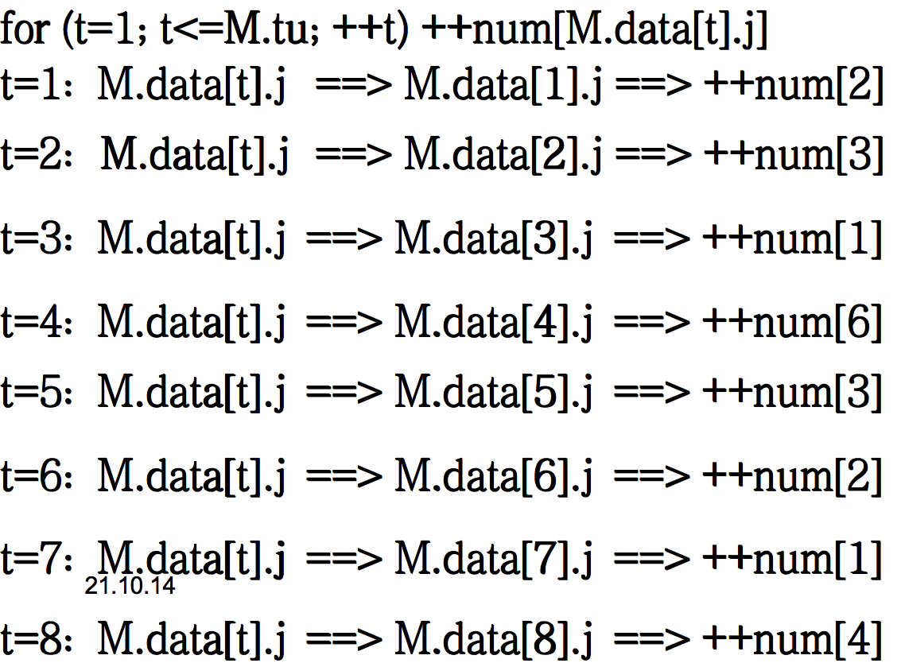

Slide 54
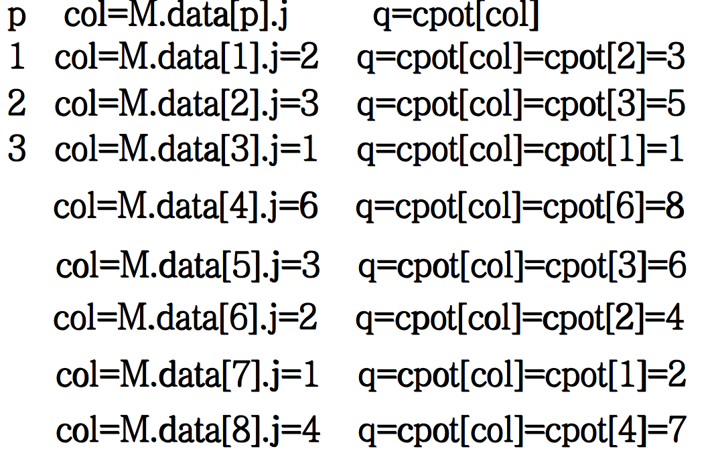
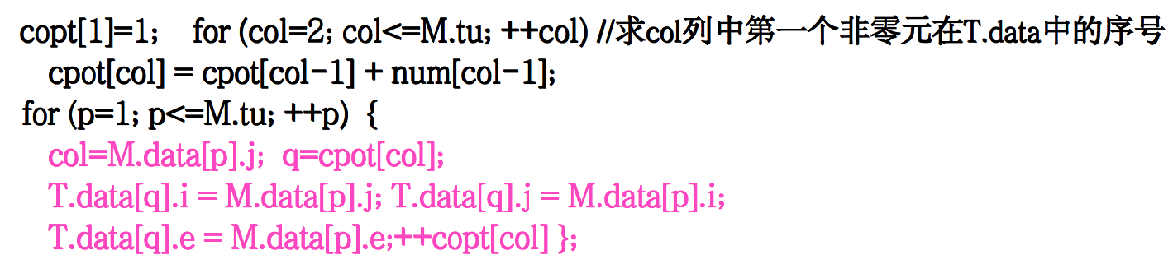
3
5
6
9
2
4
7
8
cpot[2]=4
cpot[3]=6

